Slide 1
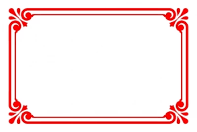

ỦY BAN NHÂN DÂN QUẬN LONG BIÊN
TRƯỜNG TIỂU HỌC ÁI MỘ B
MÔN: TOÁN
LỚP 2
BÀI: ĐIỂM, ĐOẠN THẲNG

Slide 2
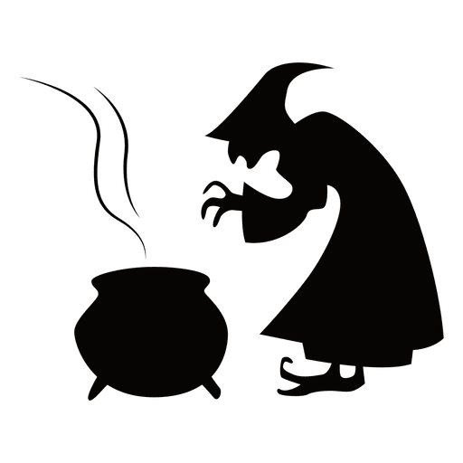

Slide 3


Slide 4
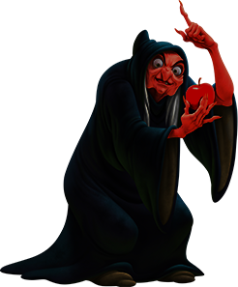

Slide 5
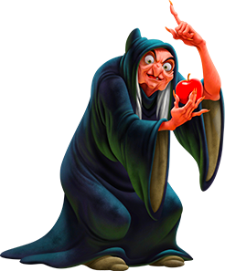
Bạch Tuyết
Ngươi sẽ chết chắc
Snow White
You will die

Slide 6
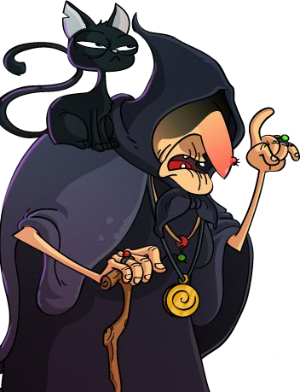
Gọi Bạch Tuyết vào đây cho ta
Call her on here

Slide 7

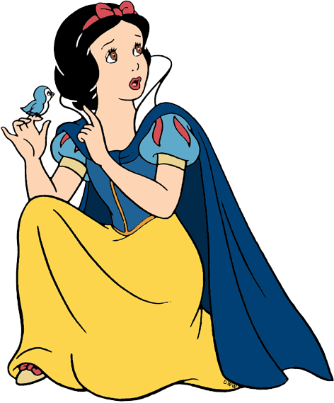


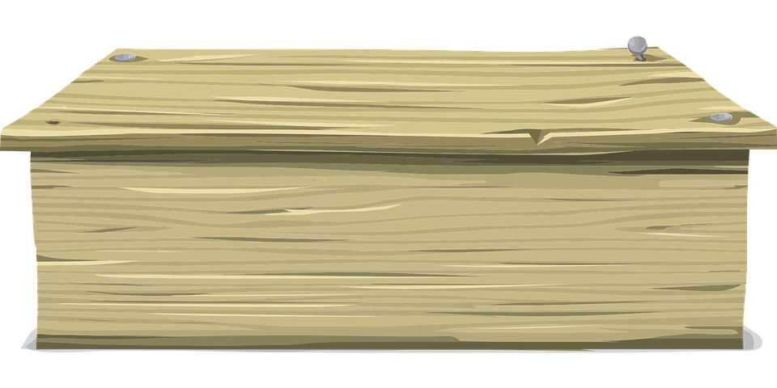
Chỉ có một trái không có độc. Ngươi hãy chọn đi
Choose ! Now
Play

Slide 8
34 - 8 =
A. 26
B. 27
Ngày hôm sau . The next day

Slide 9
45 + 50 =
A. 94
B. 95
Ngày hôm sau . The next day

Slide 10
25 + 65 - 40 =
A. 40
B. 50
Ngày hôm sau . The next day

Slide 11
100 - 30 =
A. 70
B. 60
Ngày hôm sau . The next day

Slide 12



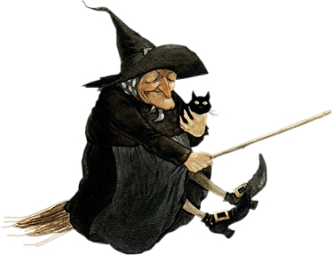

Slide 13
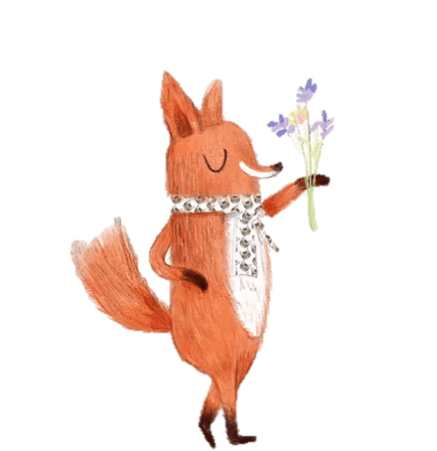
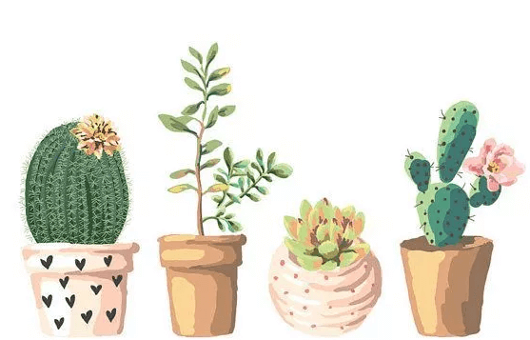

Bài 25: Điểm, đoạn thẳng, đường thẳng, đường cong, ba điểm thẳng hàng

Slide 14
Tiết 1

Slide 15

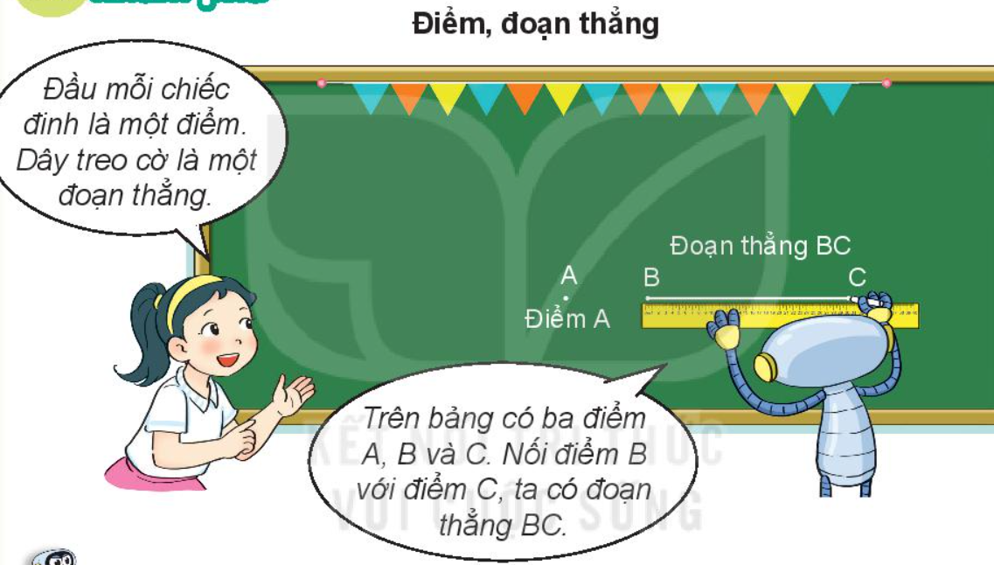

Slide 16

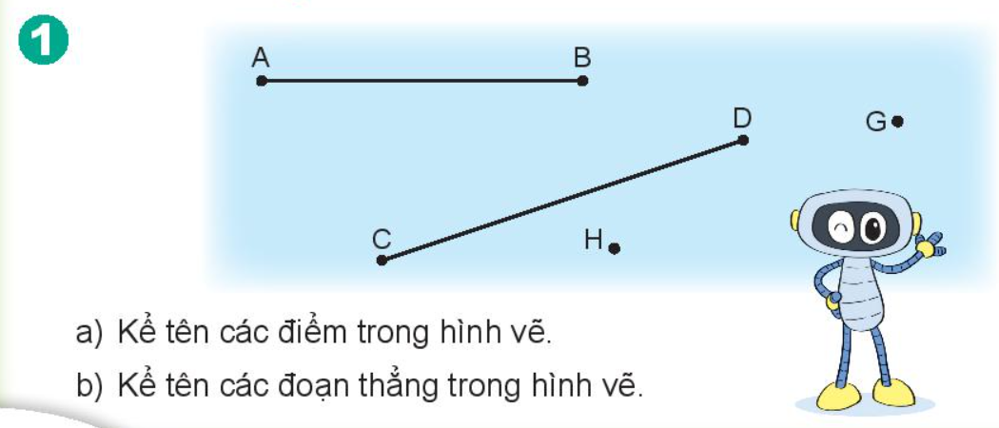
a. Trên hình vẽ có 6 điểm: A, B, C, D, G, H
b. Có các đoạn thẳng là: AB, CD

Slide 17
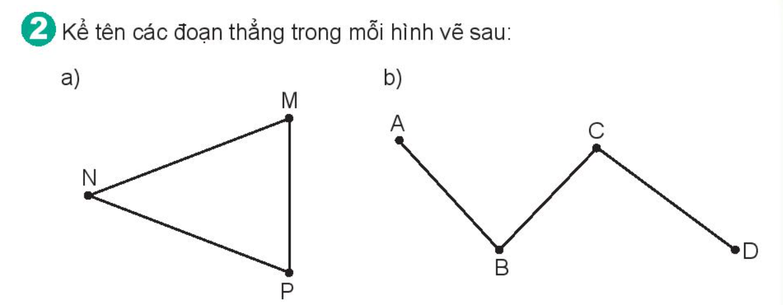
a. Các đoạn thẳng trong hình a là: MN, MP
b. Các đoạn thẳng trong hình b là: AB, BC và CD

Slide 18
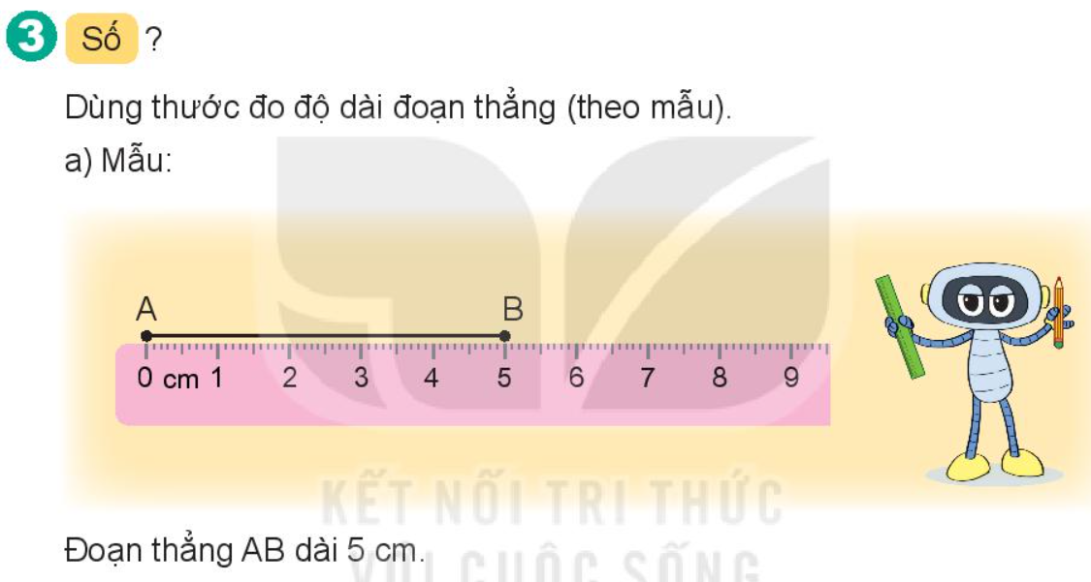

Slide 19
